Slide 1
00002
WEB前端开发
R1
V1.0
石毅/00001
2020.7.1
新开发
Notes:
2015.7.4
调整版权和页码对齐，位于参考线8.5到8.9之间。
调整编辑框行距为单倍行距。
2015.7.9
删除此页课程版本后的“ISSUE”。
新增“产品版本”和“课程版本”的示例。
2015.8.3
调整母板主体和备注，段落格式为“允许标点溢出边界”。
2015.8.4
删除缩略语页；
重命名版式“8#空白”为“8#仅标题”。
2015.9.2
新增备注模板，备注页正上方添加页眉，显示本章标题。
2015.9.14
删除“谢谢”那页的白色“谢谢”。
2017.11.8
调整母版中标题宽度。
2017.12.8
适当拉长了备注页文本框长度，防止2013版后的PPT会自动换页。

Slide 2
第12章 综合应用设计实例
归纳总结
综合练习

Slide 3


本章目标
使用HTML5和正则表达式验证表单
使用jQuery操作DOM

Slide 4
第一部分
归纳总结

Slide 5
课程内容回顾
第一章
~
第六章
第六章
~
第十章
第十一章
JavaScript基础语法
变量、函数、调试
window对象的属性和方法
定时函数和Date对象
JavaScript操作DOM：访问DOM节点，添加、删除、替换DOM元素
操作节点属性
设置元素样式
创建对象和构造函数
原型链和继承
jQuery基本语法
jQuery选择器：基本选择器、层次选择器、属性选择器、过滤选择器
jQuery事件：鼠标事件、键盘事件、复合事件、绑定和移除事件
jQuery动画
jQuery操作DOM：样式操作、内容操作、节点操作、节点属性操作、遍历操作
表单验证
正则表达式：基本语法、邮箱、密码等常用正则表达式
表单选择器
表单事件和方法
使用HTML5验证表单

Slide 6

复习总结
知识分享
分组总结
内容要求
正确、全面、重点突出
表达要求
清晰流畅、有条理

Slide 7
知识梳理：JavaScript
JavaScript
核心语法
变量、数据类型、数组、运算符
自定义函数、逻辑控制语句、注释、语法约定
内置对象
String、Date、Array、Math、RegExp
面向对象
原型对象、构造函数
常用函数
parseInt()、parseFloat()、isNaN()
alert()、prompt()
BOM模型
window、history、location、document对象

Slide 8
知识梳理：JavaScript操作DOM
JavaScript中的DOM操作
样式操作
style属性、className属性
currentStyle属性、getComputedStyle()方法
访问节点
document系列获取元素、层次关系访问节点
获取节点名称、节点值、节点类型
属性操作
获取属性值、设置属性值
节点操作
创建、插入节点
删除节点
复制和替换节点

Slide 9
知识梳理：jQuery选择器
jQuery选择器
基本选择器
标签选择器、类选择器、ID选择器
并集选择器、交集选择器、全局选择器
层次选择器
后代选择器、子选择器、相邻元素选择器、同辈元素选择器
属性选择器
过滤选择器
基本过滤选择器
可见性过滤选择器
表单选择器

Slide 10
知识梳理：jQuery事件
jQuery事件
基础事件
window事件、鼠标事件、载入事件
表单事件
绑定和移除事件
复合事件
鼠标光标悬停
鼠标连续点击

Slide 11
知识梳理：jQuery动画
jQuery动画
控制元素的显示和隐藏
改变元素的透明度
改变元素的高度
制作动画效果

Slide 12
知识梳理：jQuery操作DOM
jQuery中的DOM操作
样式操作
css()、 addClass()、 removeClass()
内容及Value属性值操作
html()、 text()、 val()
节点操作
查找、创建、替换、复制和遍历
节点属性操作
attr() 、removeAttr()
节点遍历
遍历子元素、遍历同辈元素和遍历前辈元素
CSS-DOM操作

Slide 13
知识梳理：核心应用
客户端验证
非空、长度、数字、范围
邮箱、日期
页面特效
页面广告、窗口特效、时钟特效
菜单特效
左导航菜单
主导航菜单
下拉菜单
CSS样式特效
表单特效
文本提示效果、表单验证提示、HTML5默认和提示效果

Slide 14
第二部分
综合练习

Slide 15
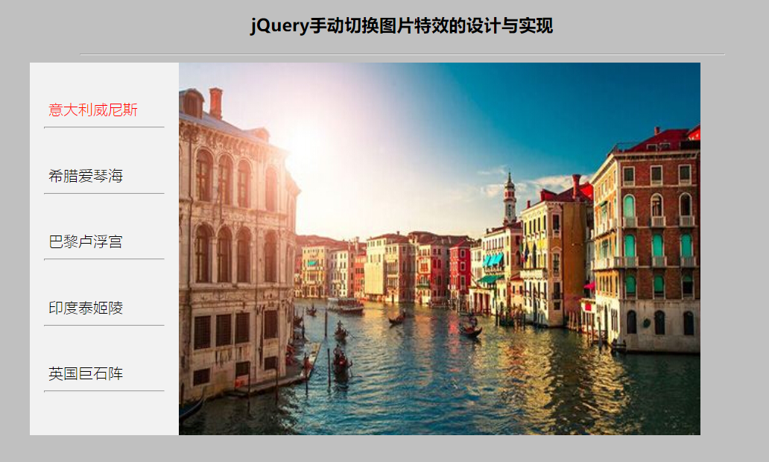
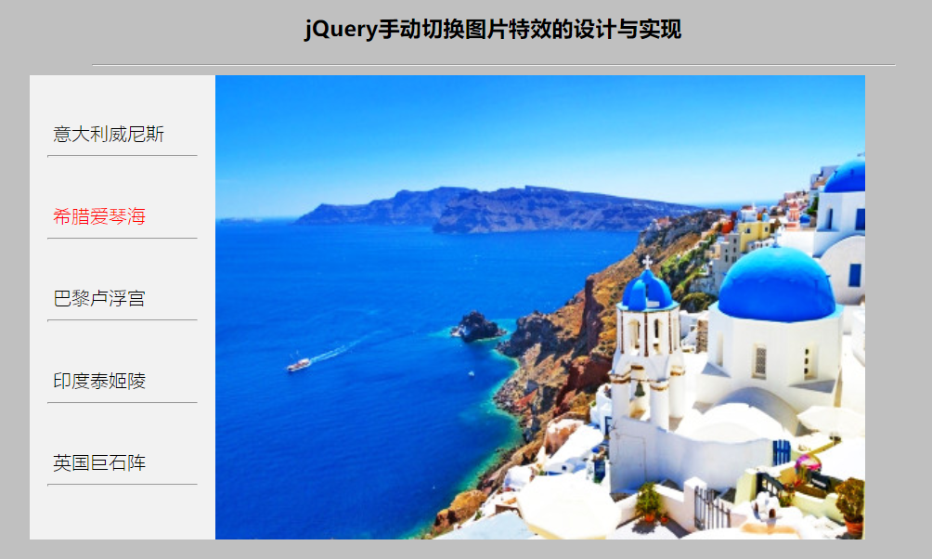
综合练习：jQuery手动切换图片特效的设计与实现
任务描述
jQuery手动切换图片特效是指用户利用鼠标选择显示指定图片
Notes:
15
教学指导：
实现时需强调常用的验证可封装成方法，便于代码重用

Slide 16
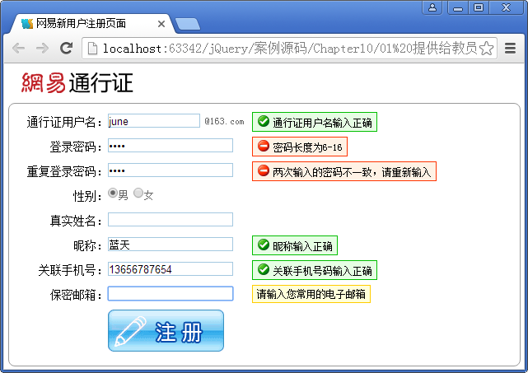
综合练习：新用户注册
任务描述
验证用户输入内容的有效性，主要验证用户名、密码、昵称、手机号码、电子邮箱等，对用户输入内容的格式、长度进行验证
Notes:
16
教学指导：
实现时需强调常用的验证可封装成方法，便于代码重用

Slide 17
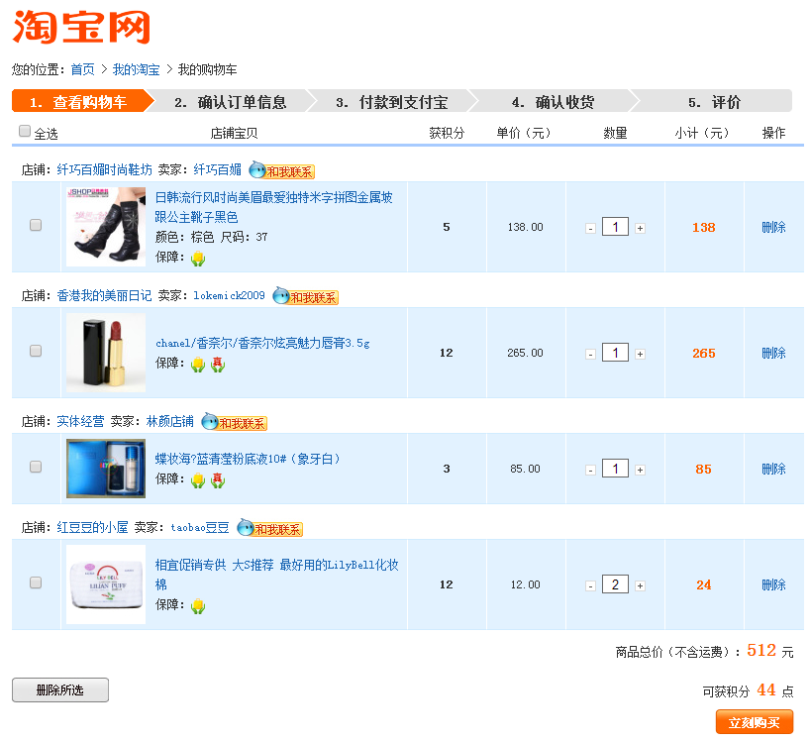
综合练习：淘宝购物车
任务描述
实现商品删除和数量修改的功能，并计算商品总额和积分
Notes:
17

Slide 18

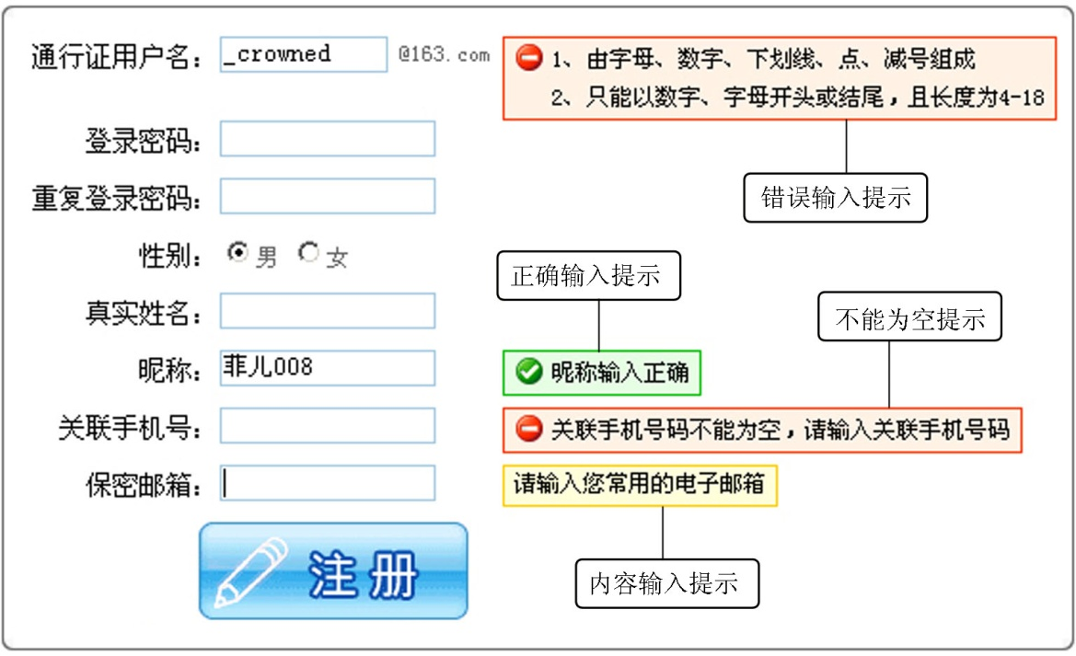
综合练习：新用户注册页面
练习
阶段1：完成新用户注册页面
需求说明
完成输入提示
实现输入验证
完成时间：20分钟
Notes:
18

Slide 19
共性问题集中讲解
常见问题及解决办法
代码规范问题
调试技巧
共性问题集中讲解
Notes:
教学指导：
xxxxxxx

Slide 20
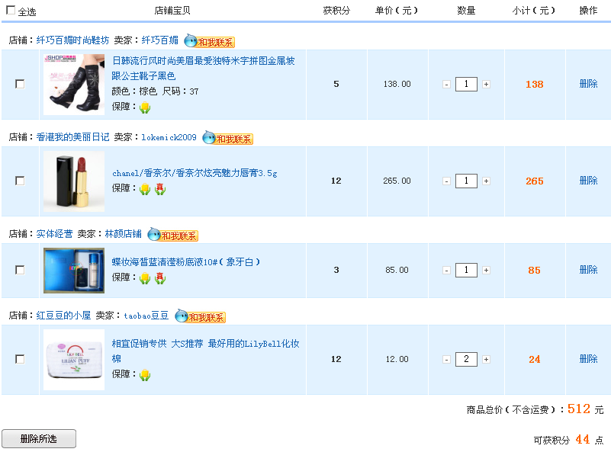
综合练习：淘宝购物车
练习
阶段2：实现商品金额自动计算的功能
需求说明
对每一行商品进行积分、价格小计
计算所有商品的总额和积分
完成时间：20分钟
Notes:
20

Slide 21
综合练习：淘宝购物车
练习
阶段3：实现全选功能
需求说明
在淘宝网购物车页面中，当选中“全选”复选框时，所有商品前的复选框被选中，否则所有商品前的复选框取消选中
当所有商品前的复选框被选中时，“全选”复选框被选中，否则“全选”复选框取消选中
完成时间：20分钟
Notes:
21

Slide 22
共性问题集中讲解
常见问题及解决办法
代码规范问题
调试技巧
共性问题集中讲解
Notes:
教学指导：
xxxxxxx

Slide 23
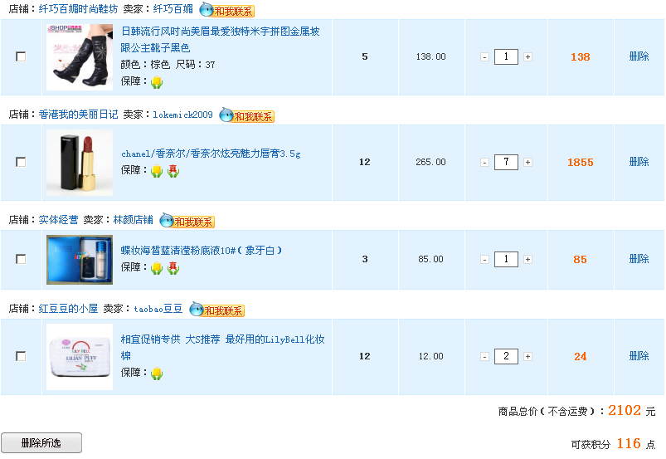
综合练习：淘宝购物车
练习
阶段4：实现商品数量增加和减少功能
需求说明
单击商品数量文本框前的图标 ，商品数量减少一个，但是不能减少为0
单击商品数量文本框后的图标 ，商品数量增加一个
当商品数量增加或减少时，对应的商品小计及商品总价、可获积分随之变化
完成时间：20分钟
Notes:
23

Slide 24
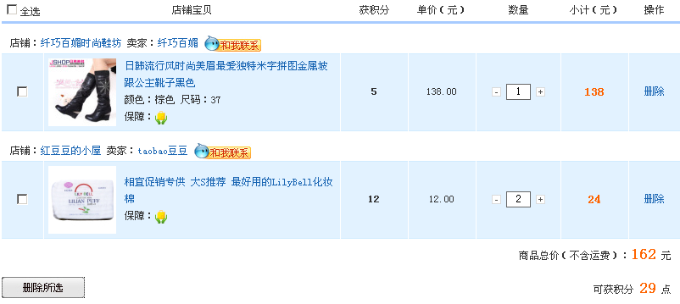
综合练习：淘宝购物车
练习
阶段5：实现删除商品的功能
需求说明
单击“删除所选”按钮可以删除选中的商品
单击每个商品后面的“删除”链接可以删除对应的商品
删除商品后，商品总价和积分也同时改变
完成时间：20分钟
Notes:
24

Slide 25
共性问题集中讲解
常见问题及解决办法
代码规范问题
调试技巧
共性问题集中讲解
Notes:
教学指导：
xxxxxxx

Slide 26
总结
JavaScript的基础语法、函数、常用对象
jQuery选择器
jQuery事件：鼠标事件、键盘事件、表单事件
jQuery操作DOM
表单验证：正则表达式的应用
基本选择器
层次选择器
属性选择器
过滤选择器
课程总复习
样式操作
内容及Value属性值操作
节点操作
节点属性操作
节点遍历
CSS-DOM操作
Notes:
教学指导；
总结部分主要达到以下几个目的：
1、回顾内容。注意与与本章任务和目标不一样。本章任务和目标是是强调内容概貌，学到技术，告知要学习什么；总结时，要格外强调观点，把每一个知识点的观点结论都尽量突出出来。
2、整理逻辑。还应该把观点之间的逻辑联系梳理出来。从而使知识系统化、逻辑化。要帮助学员整清逻辑是总结的一大任务。

Slide 27
问题及作业
集中问题&课后作业

